Slide 1
«ОРГАНИЗАЦИЯ ЭФФЕКТИВНОГО ПРИЕМА
ВРАЧА-ОТОРИНОЛАРИНГОЛОГА В ДЕТСКОЙ ПОЛИКЛИНИКЕ г.КИРОВСК»

Slide 2
Паспорт проекта
«Организация эффективного приема врача-оториноларинголога в детской поликлинике г. Кировска
Заказчик проекта: Пациенты, родители Процесс: Приём врача - оториноларинголога Границы процесса: От момента обращения пациента к врачу-оториноларингологу до окончания приема Руководитель проекта: Главный врач ГОБУЗ «Апатитско-Кировская ЦГБ» Ширяев Ю.С. Руководитель рабочей группы: заместитель главного врача по амбулаторно-поликлинической работе - Гордеева М.В. Состав рабочей группы (ответственные): Федоринов В.В. - заведующий детской поликлиникой (г. Кировск). Кабанцова В.Н. - участковая медсестра; Шпидько Т.Н. - старшая медсестра детской поликлиники; Яковлева И.А. – заведующий организационно-методическим отделом. | Обоснование выбора: - Длительное ожидание в очереди у кабинета врача - оториноларинголога приводит к неудовлетворенности пациентов организацией процесса получения медицинской помощи и провоцирует конфликтные ситуации - Отсутствие удобной эргономики рабочего места врача и медицинской сестры не позволяют оптимизировать процесс работы врача непосредственно с пациентом - Пересечение потоков здоровых и заболевших пациентов
Цели и плановый эффект: Эффекты: - Сокращение очередей у кабинета врача - оториноларинголога в поликлинике за счёт распределения потоков пациентов и оптимизации рабочего процесса - Увеличение времени работы врача непосредственно с пациентом за счёт улучшения эргономики рабочего места врача | Ключевые события: 1.Формирование паспорта проекта – 16.03.2020; 2.Анализ текущей ситуации – 16.03.2020-10.04.2020: разработка текущей карты процесса – 16.03.2020-26.03.2020; разработка целевой карты процесса – 26.03.2020-01.04.2020; разработка плана мероприятий реализации проекта – 01.04.2020-10.04.2020; 3.Kick-off встреча – 15.04.2020; 4.Внедрение улучшений – 01.07.2020-31.07.2020; 5.Закрепление результатов и закрытие проекта –03.08.2020-31.08.2020
Показатель | Текущий | Целевой
Время работы врача непосредственно с пациентом, в общем времени приема, % | 60 | 80
Доля пациентов, принятых по предварительной записи, в установленное время, % | 86 | 95

Slide 3
План мероприятий по реализации проекта
«Оптимизация приёма врача-оториноларинголога»
№ п/п | Краткое описание проблемы | Мероприятия по устранению | Ф.И.О. исполнителя | Срок исполнения | Полученный эффект проведённых мероприятий
1 | Длительное ожидание перед кабинетом — пациенты без предварительной записи | Приём пациентов на плановый приём по предварительной записи через МИС «Ариадна» | Пасюкова И.В. Федоринов В.В |  | - отсутствие очереди перед кабинетом
2 | Пересечение потоков здоровых и больных пациентов, ведёт к повышению уровня заболеваемости. | Пациент приходит к определенному времени, что исключает пересечение с больными пациентами | Карпова О.В. Кабанцова В.Н. |  | - исключение возможности пересечения потоков здоровых и больных пациентов
3 | Потеря времени пациента при нахождении в поликлинике | Информационные стенды+грамотная навигация | Шпидько Т.Н. Федоринов В.В. |  | - сокращение длительности нахождения в поликлинике
4 | Неудовлетворённость родителями процессом получения услуги | Введение алгоритма опроса пациента, стандартных рекомендаций | Шпидько Т.Н. Федоринов В.В. |  | - увеличение времени на работу с пациентом
Руководитель рабочей группы М.В. Гордеева

Slide 4
Проблемы послужившие основанием для вступления в проект
Длительное ожидание перед кабинетом-пациенты без предварительной записи
Пересечение потоков здоровых и больных пациентов, ведет к повышению уровня заболеваемости
Потеря времени пациента при нахождении в поликлинике
Неудовлетворенность родителями процессом получения услуги

Slide 5
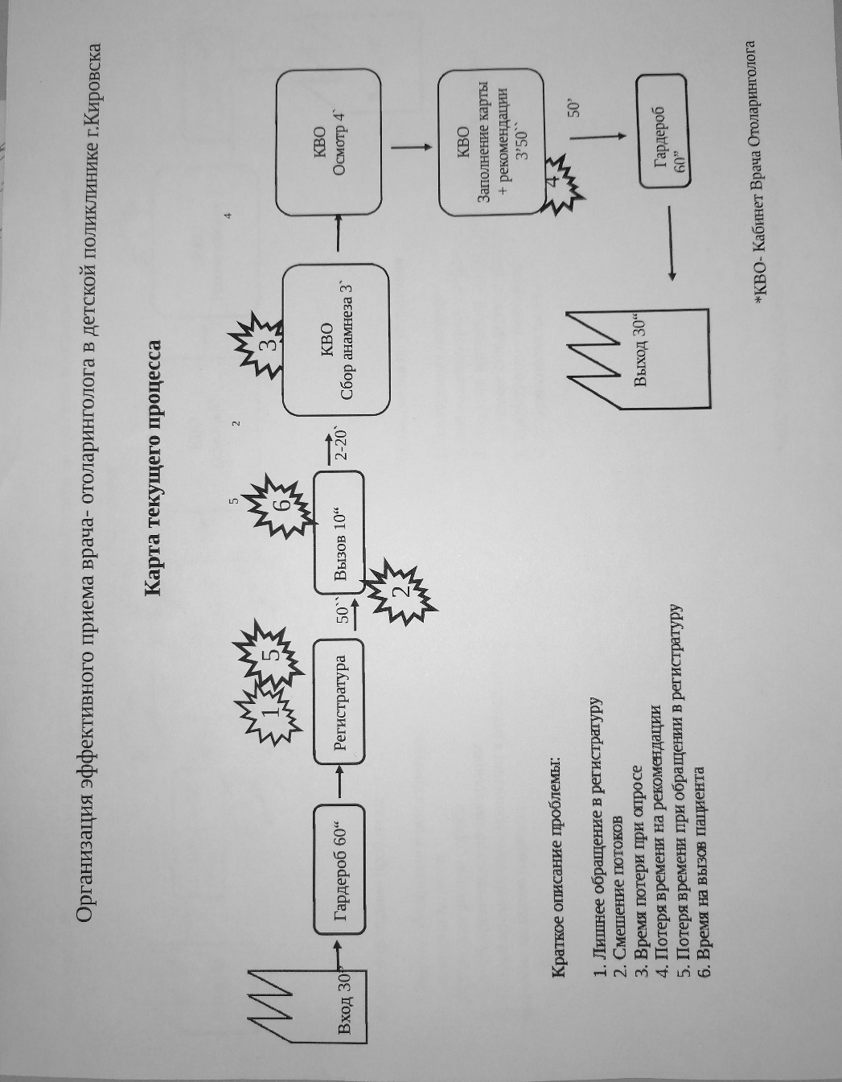

Slide 6
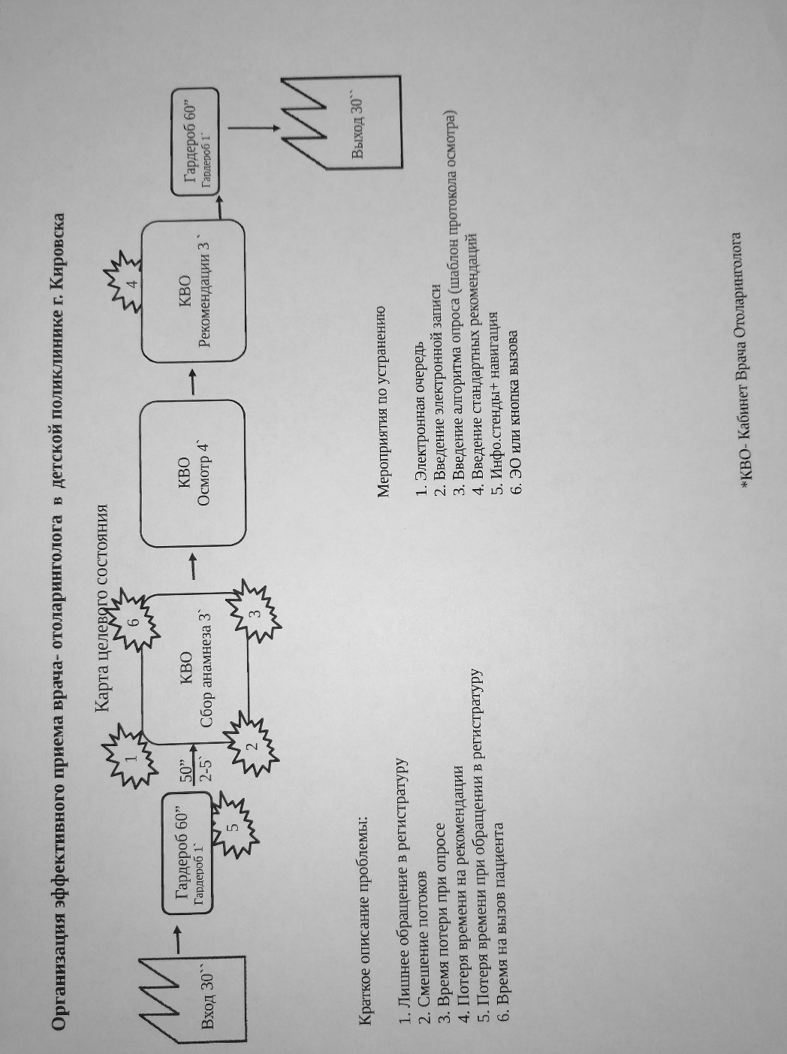

Slide 7
КРИТЕРИИ НАПРАВЛЕНИЯ ВРАЧОМ-ПЕДИАТРОМ В КВО
1. В случае подозрения или выявления у пациента заболевания голосового аппарата.
2. В случае подозрения или выявления у пациента заболевания, связанного с нарушением слуха.
3. В случае подозрения или выявления у пациента заболевания ЛОР-органов.
4. При наличии у пациента хронических заболеваний ЛОР-органов.
5. При наличии у пациента бронхолегочных заболеваний, таких как бронхиальная астма, респираторный аллергоз, рецидивирующий бронхит, пневмония.
6. Пациенты состоящие на диспансерном учете у педиатра.

Slide 8
Организация рабочего места врача и медсестры по системе 5С:

Slide 9
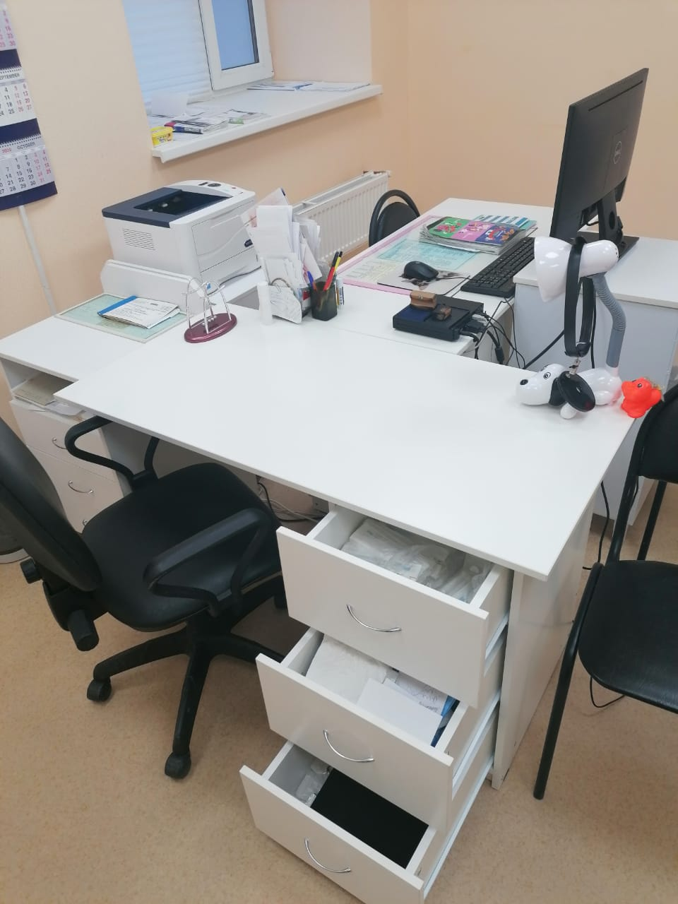
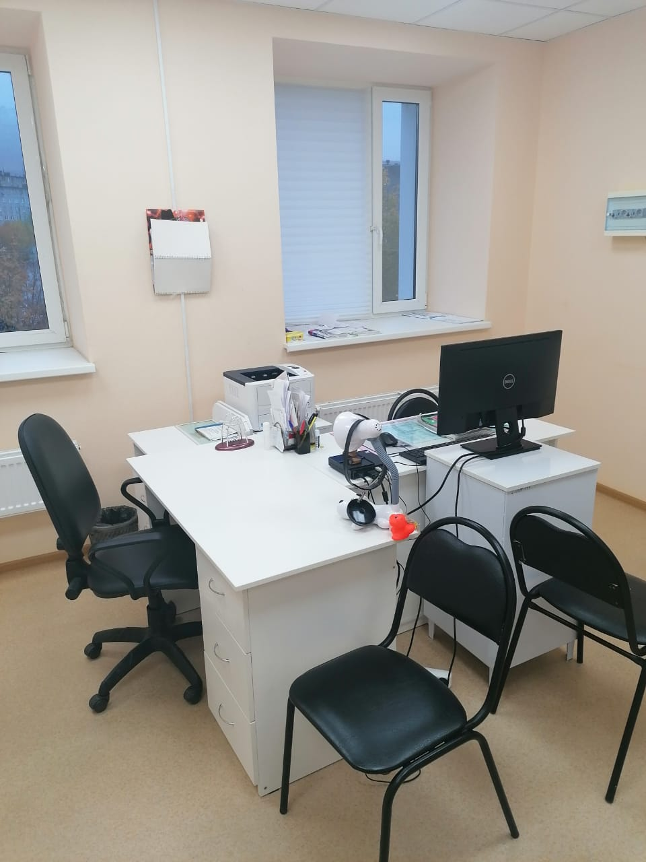
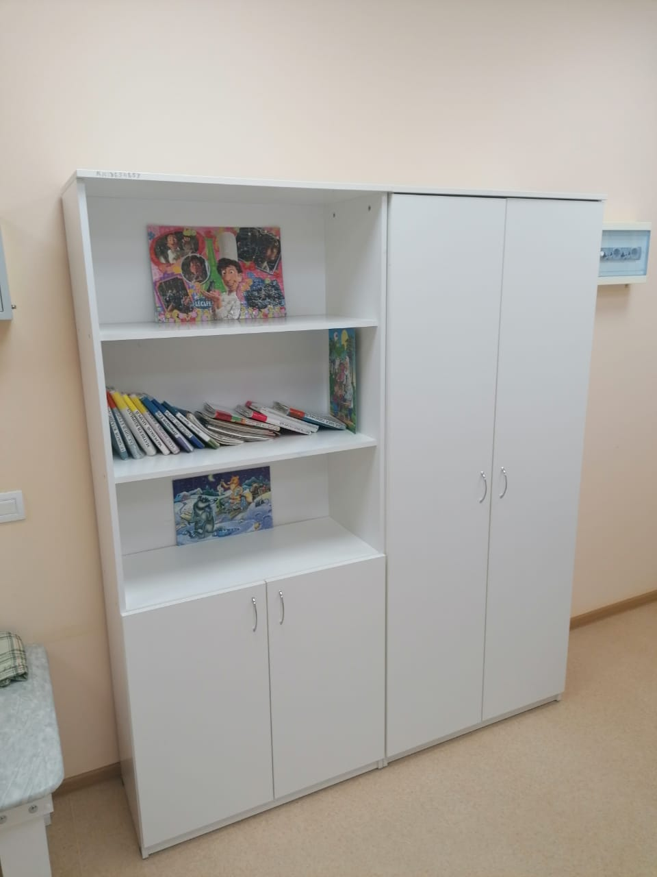
Фотоматериалы до реализации проекта:

Slide 10
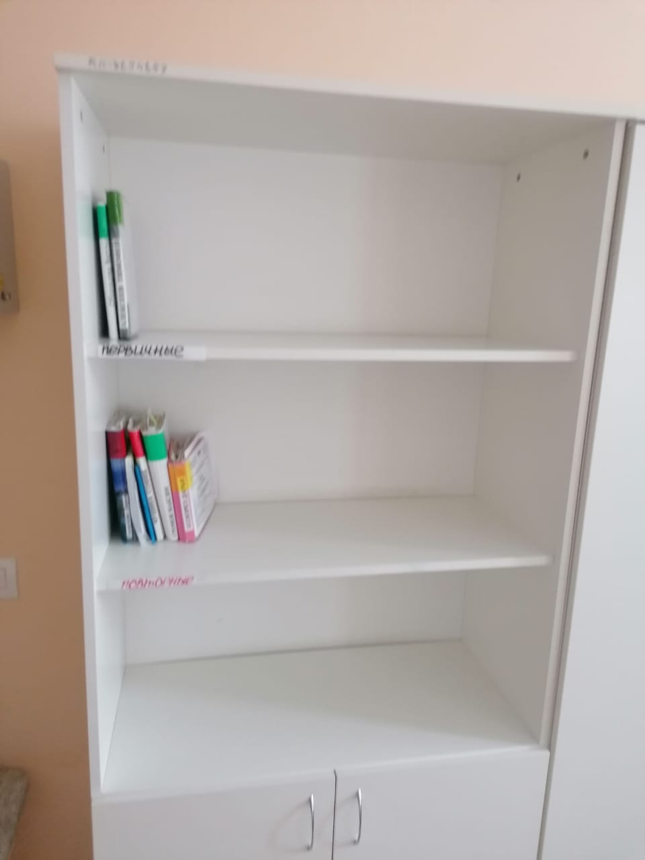
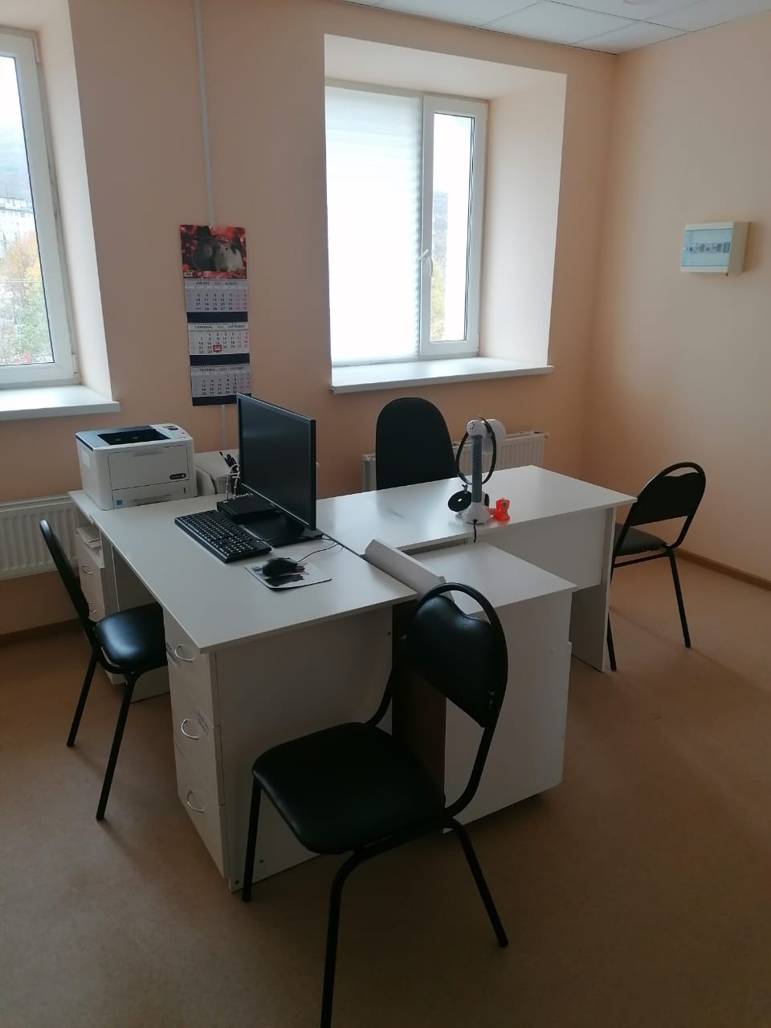
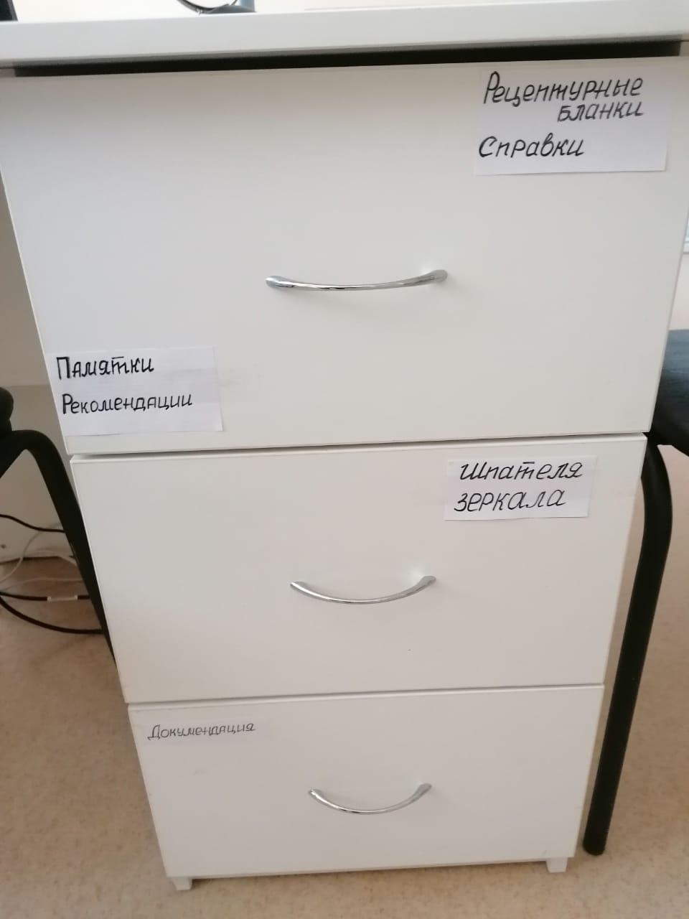
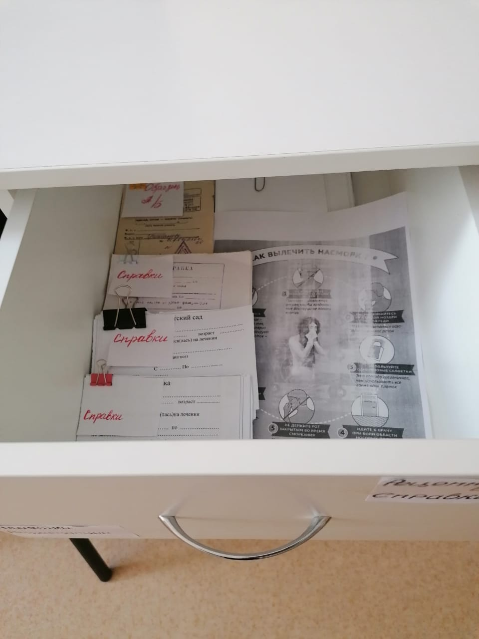
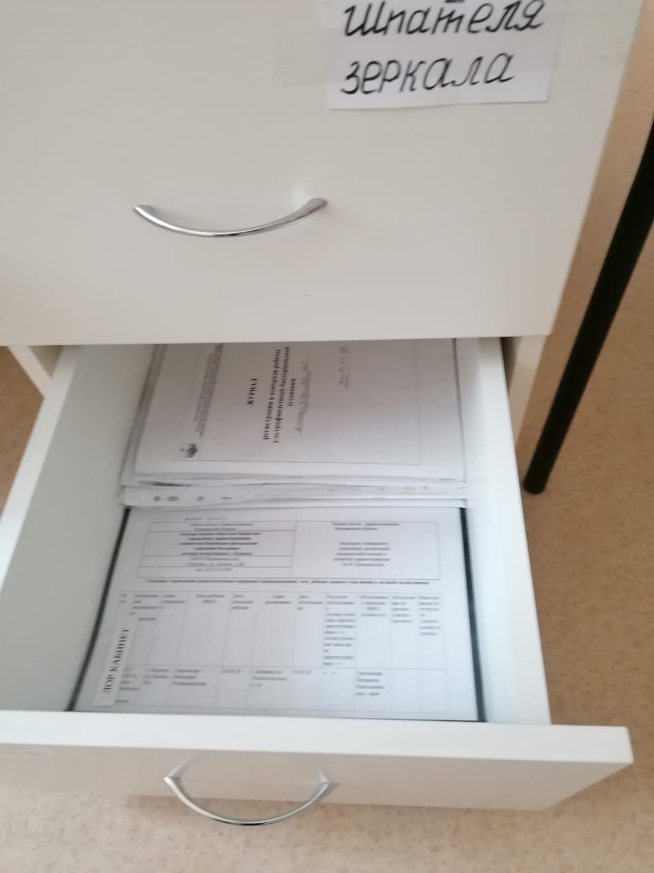
Фотоматериалы после реализации проекта:

Slide 11
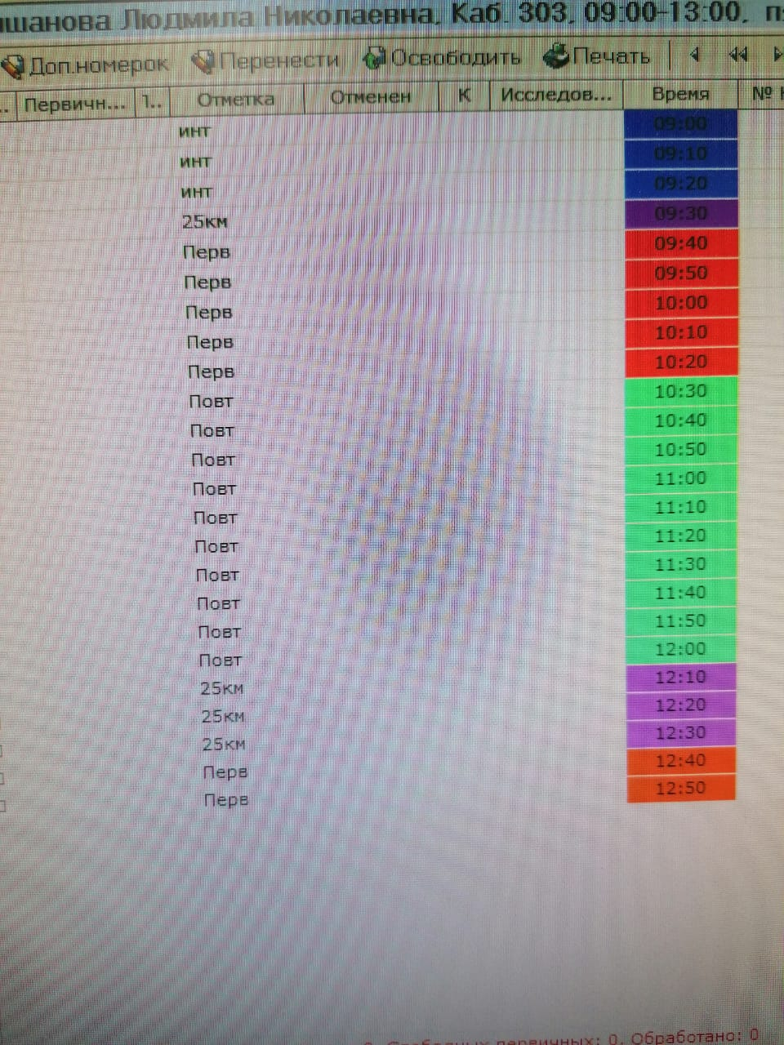
Запись на плановый прием производится через МИС «Ариадна». Разделен прием первичных и повторных пациентов.

Slide 12
Оснащение кабинета врача-оториноларинголога
№ п/п | Наименование оснащения (оборудования) | Требуемое количество, шт
1. | Рабочее место врача-оториноларинголога | 1
2. | Аппарат электрохирургический высокочастотный | 1
3. | Осветитель налобный | По числу должностей врачей-оториноларингологов
4. | Набор инструментов для диагностики и хирургии в оториноларингологии | 2
5. | Лупа бинокулярная | 1
6. | Отоскоп, оториноскоп | 1
7. | Баллон для продувания ушей с запасными оливами | 2
8. | Воронка Зигля | 2
9. | Риноскоп, риноларингофиброскоп | По требованию
10. | Сканер ультразвуковой для носовых пазух (эхосинускоп) | 1
11. | Негатоскоп | 1
12. | Аудиометр | 1
13. | Аудиометр импедансный, импедансметр | По требованию
14. | Прибор для регистрации отоакустической эмиссии | 1
15. | Набор камертонов медицинских | 1
16. | Набор инструментов для удаления инородных тел ЛОР-органов(крючок) | 1
17. | Комплект инструментов для осмотра ЛОР-органов | По числу посещений
18. | Кресло вращающееся( Барани) | 1 комплект
19. | Кнопка вызова пациента | 1

Slide 13
Разработан шаблон протокола осмотра :
Государственное областное бюджетное учреждение здравоохранения» Апатитско-Кировская центральная городская больница» ОСМОТР ЛОР-врача Дата:19.03.2020 00:01 ФИО пациента: Возраст: Иванова Анна Алексеевна 14.03.2003(17 лет) Номер карты: Диагноз: 128898 Здоров Жалобы: нет STATUS LOCALIS: Наружный нос: правильной формы. Дыхание свободное. Носовые ходы свободны. Носовая перегородка не искривлена. Зев симметричен. Миндалины за небными дужками. Лакуны свободны от патологического содержимого. Ушные раковины: AD/AS наружный слуховой проход свободный. Слух: шепотная речь AD/AS: 6м/6м, разговорная речь AD/AS: >6м / >6м Барабанная перепонка AD: серая, контуры четкие, перфорации нет. Барабанная перепонка AS: серая, контуры четкие, перфорации нет. Гортань: голосовые складки чистые, при фонации подвижны, смыкание полное. Голос нормальный. ДИАГНОЗ: Здоров ПРОВЕДЕНО: РЕКОМЕНДОВАНО: профилактика простудных заболеваний. Листок нетрудоспособности: нет. Явка по состоянию. Врач___________Гришанова Людмила Николаевна

Slide 14
СПАСИБО
ЗА ВНИМАНИЕ!

